Slide 1
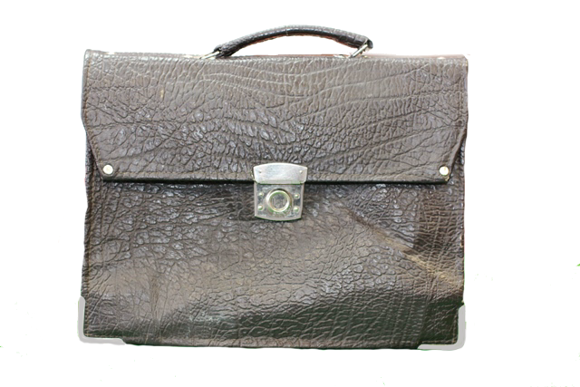
Виртуальные выставки
МБОУ СОШ №7

Slide 2
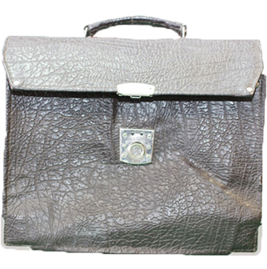
Виртуальные выставки
МБОУ СОШ №7

Slide 3
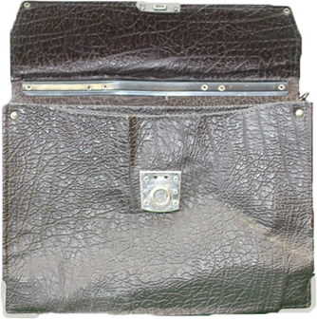
Виртуальные выставки
МБОУ СОШ №7

Slide 4
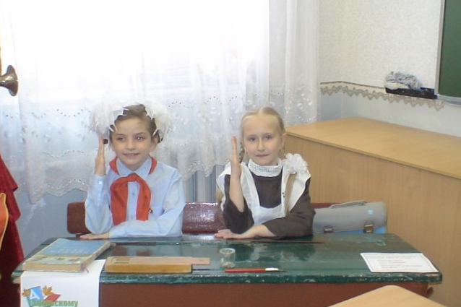
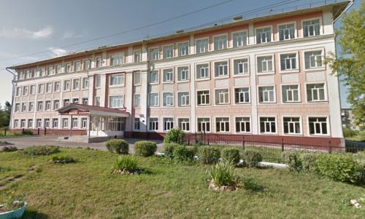
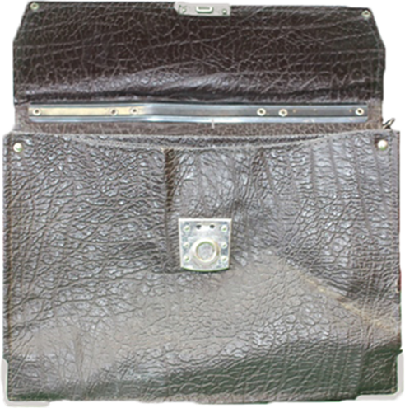
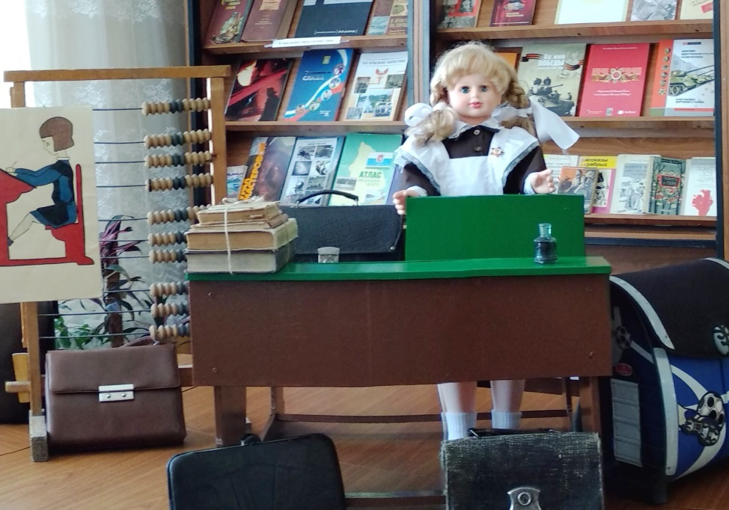
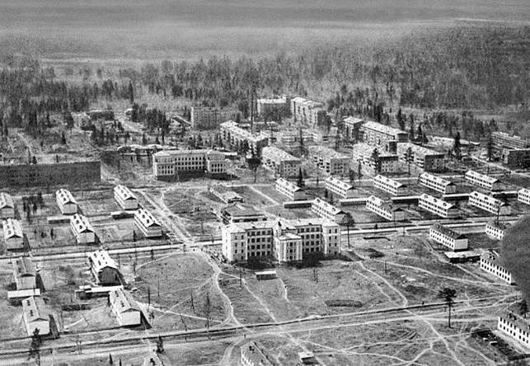
От чернильницы до компьютера
Старейшая школа Вагонки
Мой любимый портфель
Неизвестный соцгород

Slide 5
От чернильницы до компьютера
Старейшая школа Вагонки
Мой любимый портфель
Неизвестный соцгород

